Slide 1
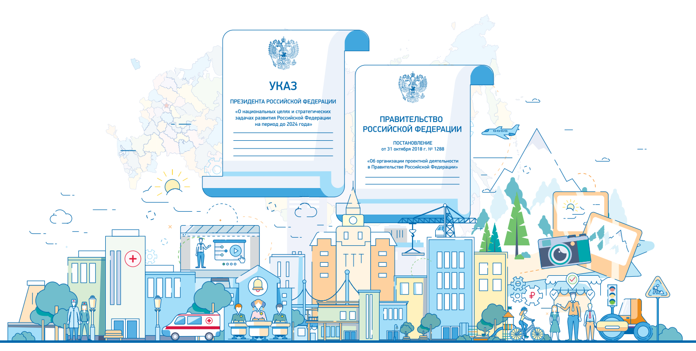
Муниципальное образование г.Ковров
Реализация мероприятий
региональных проектов Владимирской области в целях выполнения национальных проектов на территории муниципального образования город Ковров
на 31.12.2020г.
Ковров 2020 год

Slide 2
Муниципальное образование г.Ковров
В 2020 году администрация города
участвовала в реализации четырех
национальных проектов:
Демография
Образование
Культура
Жилье и городская среда

Slide 3
Муниципальное образование г.Ковров
Пять региональных проектов реализовывались за счет средств федерального, областного и местного бюджетов:
Спорт – норма жизни
Цифровая образовательная среда
Творческие люди
Формирование комфортной городской среды
Обеспечение устойчивого сокращения
непригодного для проживания жилищного
фонда

Slide 4
Муниципальное образование г.Ковров
В шести региональных проектах принимали косвенное участие (без финансирования):
Содействие занятости женщин – создание условий
дошкольного образования для детей в возрасте до 3 лет
Современная школа
Успех каждого ребенка
Поддержка семей имеющих детей
Учитель будущего
Культурная среда

Slide 5
Муниципальное образование г.Ковров
В 2020 году реализация национального проекта «Демография» осуществлялась в рамках двух региональных проектов:
Спорт – норма жизни
Содействие занятости женщин – создание условий дошкольного образования для детей в возрасте до трех лет

Slide 6
Муниципальное образование г.Ковров
Региональный проект «Спорт –
норма жизни»
Задачами участия города Коврова и ожидаемыми результатами реализации проекта являлись:
Реализация программ спортивной подготовки в соответствии с требованиями федеральных стандартов (участие в выездных тренировочных и соревновательных мероприятиях).
Приведение муниципальных учреждений в нормативное состояние (приобретение спортивного оборудования, инвентаря, экипировки для занятий физической культурой и спортом.
Строительство многофункционального спортивного сооружения на территории, прилегающей к СК «Молодежный».

Slide 7
Муниципальное образование г.Ковров

Slide 8
Муниципальное образование г.Ковров

Slide 9
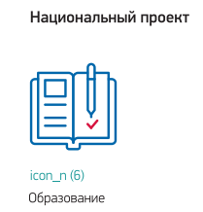
Муниципальное образование г.Ковров
Реализация национального проекта «Образование» в 2020 году осуществлялась в рамках пяти региональных проектов
Цифровая образовательная среда
Современная школа
Успех каждого ребенка
Поддержка семей, имеющих детей
Учитель будущего

Slide 10
Муниципальное образование г. Ковров
Региональный проект «Цифровая образовательная среда»
Задачами участия города Коврова и ожидаемыми результатами реализации проекта являлись:
Обновление в образовательных организациях г. Коврова информационного наполнения и функциональных возможностей открытых и общедоступных информационных ресурсов.
Обеспечение внедрения современных цифровых технологий в основные общеобразовательные программы.
Создание современной и безопасной цифровой образовательной среды, обеспечивающей высокое качество и доступность образования.

Slide 11
Муниципальное образование г.Ковров
20 538 100

Slide 12
Муниципальное образование г.Ковров

Slide 13
Муниципальное образование г.Ковров
Региональный проект «Современная школа»
В рамках проекта в 2021 -2022 годах запланировано строительство школы на 1100 мест.
Всего на строительство предусмотрено 883 341,5 тыс. рублей, в том числе:
Федеральный бюджет – 319 094,4 тыс. рублей;
Областной бюджет – 501 273,8 тыс. рублей;
Местный бюджет – 62 973,3 тыс. рублей.

Slide 14
Муниципальное образование г.Ковров
Региональный проект «Успех каждого ребенка»
5860 детей приняли участие в открытых онлайн-уроках;
285 детей получили рекомендации по построению индивидуального учебного плана;
349 детей с ОВЗ освоили дополнительные общеобразовательные программы в т.ч. с использованием дистанционных технологий;
1458 обучающихся вовлечены в различные формы наставничества.

Slide 15
Муниципальное образование г.Ковров
Региональный проект «Поддержка семей
имеющих детей»
Цель проекта: Оказание консультативной и методической помощи родителям и гражданам, желающим принять на воспитание детей, по вопросам воспитания и обучения детей, через повышение компетентности родителей.
В период с 01.07.2019 по 31.12.2020 г консультационным пунктом психолого-педагогической, методической и консультативной помощи управления образования оказано 2248 консультаций.

Slide 16
Муниципальное образование г.Ковров
Региональный проект «Учитель будущего»
Повысили квалификацию -366 педагогов и руководителей школ
Приняли участие в стратегических сессиях, круглых столах и других мероприятиях направленных на повышение квалификации:
128 педагогов-руководителей методических объединений, 7 директоров школ,
12 заместителей директоров школ, 3 методиста и руководитель ИМЦ.

Slide 17
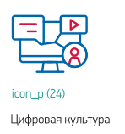
Муниципальное образование г.Ковров
В 2020 году реализация национального проекта Культура осуществлялась в рамках двух региональных проектов: Творческие люди Культурная среда

Slide 18
Муниципальное образование г.Ковров
Региональный проект «Творческие люди».
Департаментом культуры администрации Владимирской области предоставлен грант МБУК Дворец культуры «Современник» на поддержку любительских творческих коллективов на реализацию проекта «Помни!» (к 75-летию Победы в Великой Отечественной войне 1941-1945 гг.) в размере 500,0 тыс. руб.

Slide 19
Муниципальное образование г.Ковров

Slide 20
Муниципальное образование г.Ковров

Slide 21
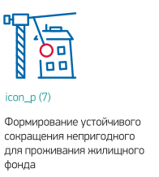
Муниципальное образование г.Ковров
Реализация национального проекта «Жилье и городская среда» в 2020 году осуществлялась в рамках двух региональных проектов: Формирование комфортной городской среды Обеспечение устойчивого сокращения непригодного для проживания жилищного фонда

Slide 22
Муниципальное образование г.Ковров
Региональный проект «Формирование
комфортной городской среды»
Объем финансирования - 64 232,0 тыс.рублей, из них:
федеральный бюджет - 55 751,2 тыс.рублей
областной бюджет - 5 269,2 тыс.рублей
местный бюджет - 3 211,6 тыс.рублей,
на благоустройство 17 дворовых территорий и
3 общественных пространств.

Slide 23
Муниципальное образование г.Ковров

Slide 24
Муниципальное образование г.Ковров

Slide 25
Муниципальное образование г.Ковров
Региональный проект «Обеспечение устойчивого сокращения непригодного для проживания жилищного фонда»
Объем финансирования - 129 666,7 тыс.рублей, из них:
федеральный бюджет - 125 713,2 тыс.рублей
областной бюджет - 1 924,2 тыс.рублей
местный бюджет - 2 029,3 тыс.рублей,
на строительство многоквартирных домов в рамках программы переселения граждан из аварийного жилищного фонда в 2020 – 2021 годах.

Slide 26
Муниципальное образование г.Ковров

Slide 27
Муниципальное образование г.Ковров

